Slide 1
8.4 同一直线上
二力的合成

Slide 3
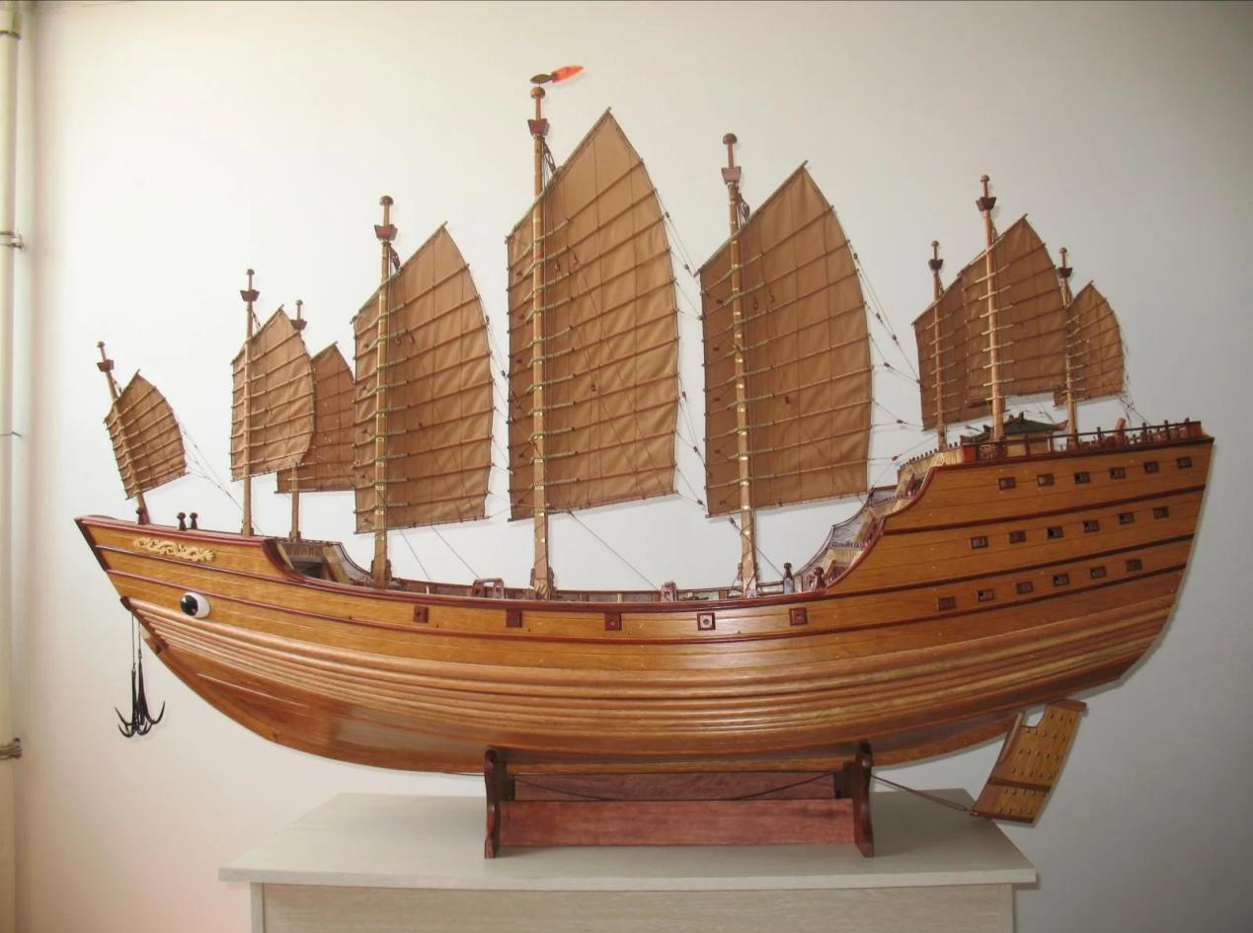
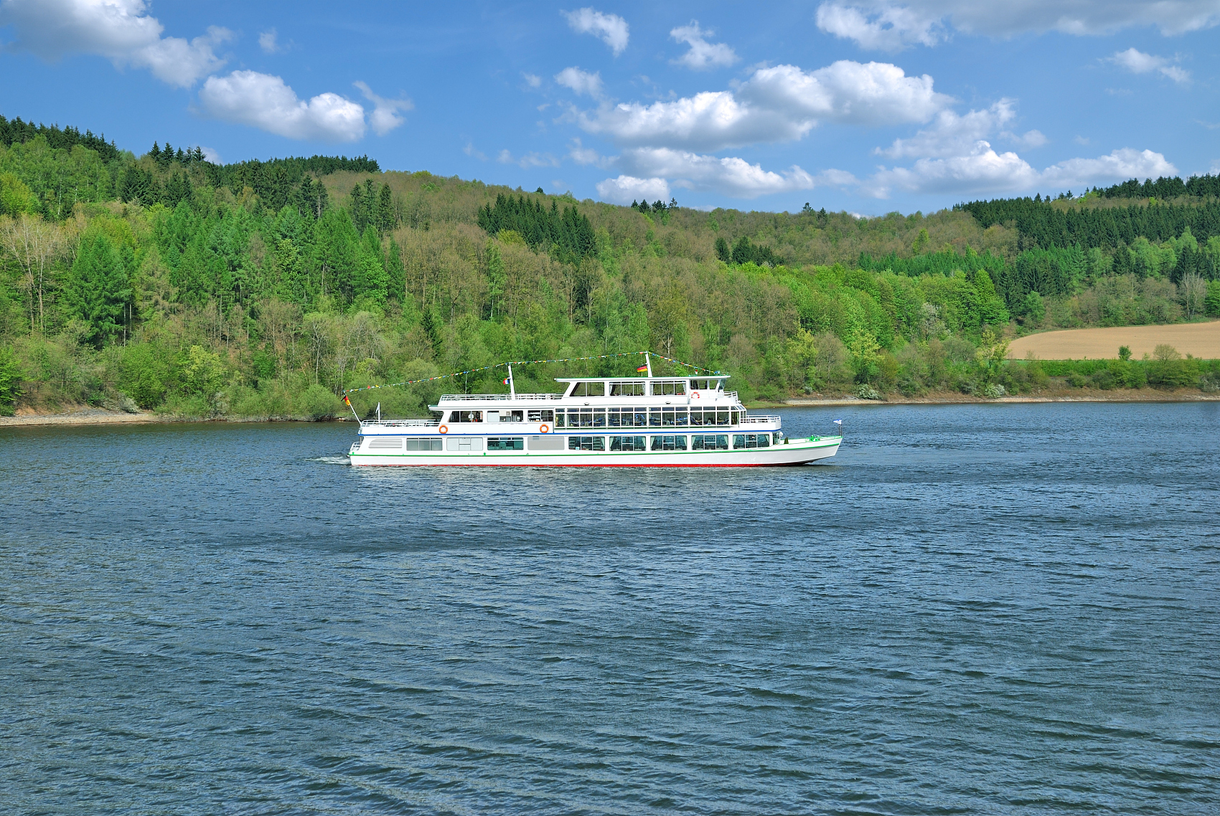
十五世纪初，郑和首次率船队下西洋，促进了中外文明的交流，船上九桅可挂十二帆，而在300多年后，首艘蒸汽船下水航行。如今，部分同郑和下西洋时同等排水量的轮船仅需一台发动机就可以驱动。
这两种驱动方式有什么不同呢？
船帆驱动需要多个力一起驱动，而蒸汽机只需提供一个力就可以驱动

Slide 4
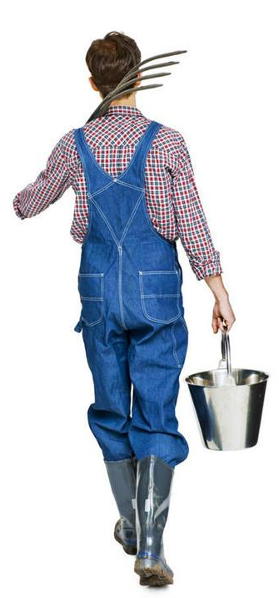
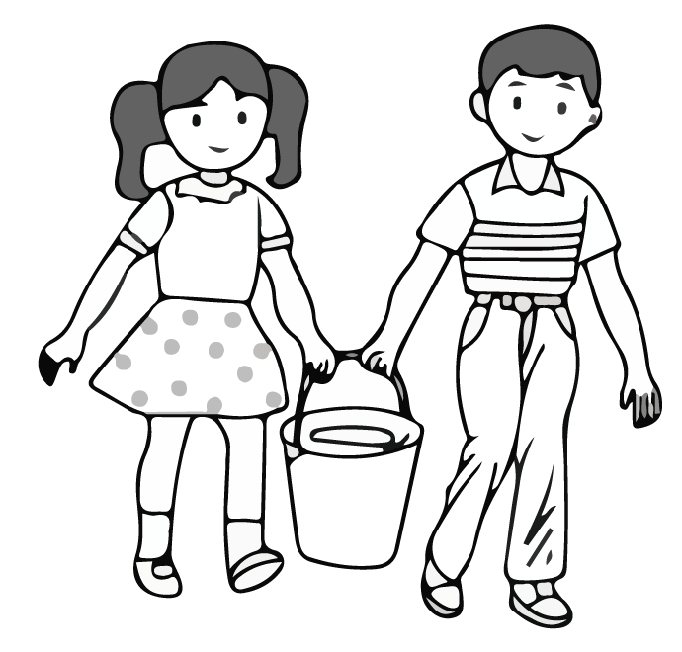
力的合成
两个小孩共同提起一桶水，可以使水桶保持静止状态。
一个大人单独提起一桶水，也能使水桶保持静止状态。
一个大人和两个小孩施加在水桶上的力，产生的作用效果是相同的。

Slide 5
力的合成
合力
F_{拉}
定义：如果一个力单独作用的效果与几个力共同作用的效果相同，这个力就叫作那几个力的合力。
F₁
F₂
G
G
对于这桶水来说，一个大人提供的拉力F_{拉}就是两个小孩提供的拉力F₁、F₂的合力。
这里所说的效果相同，在物理学中叫等效替代，也可以叫等效，这是物理学中常用的一种方法。

Slide 6
力的合成
力的合成
F_{拉}
定义：在物理学中，求几个力合力的过程叫作力的合成。
F₁
F₂
G
G

Slide 7
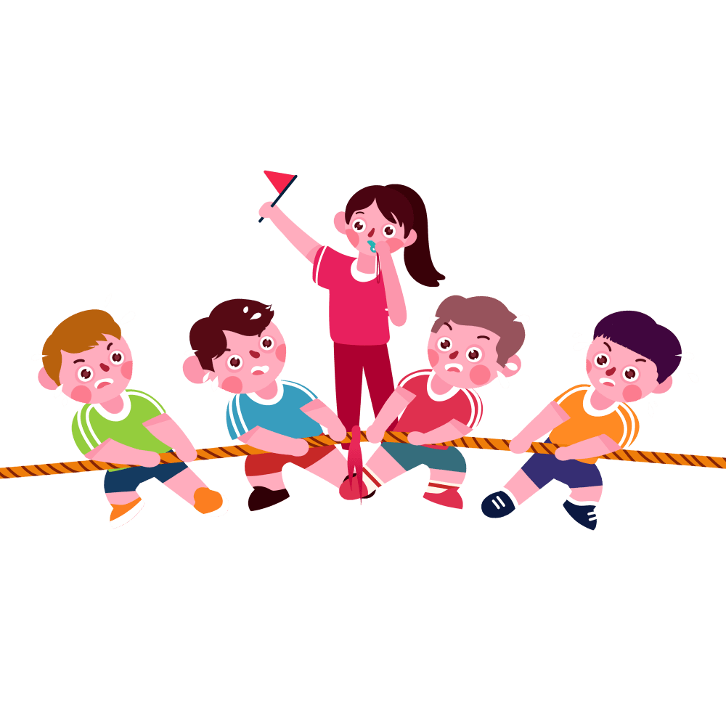
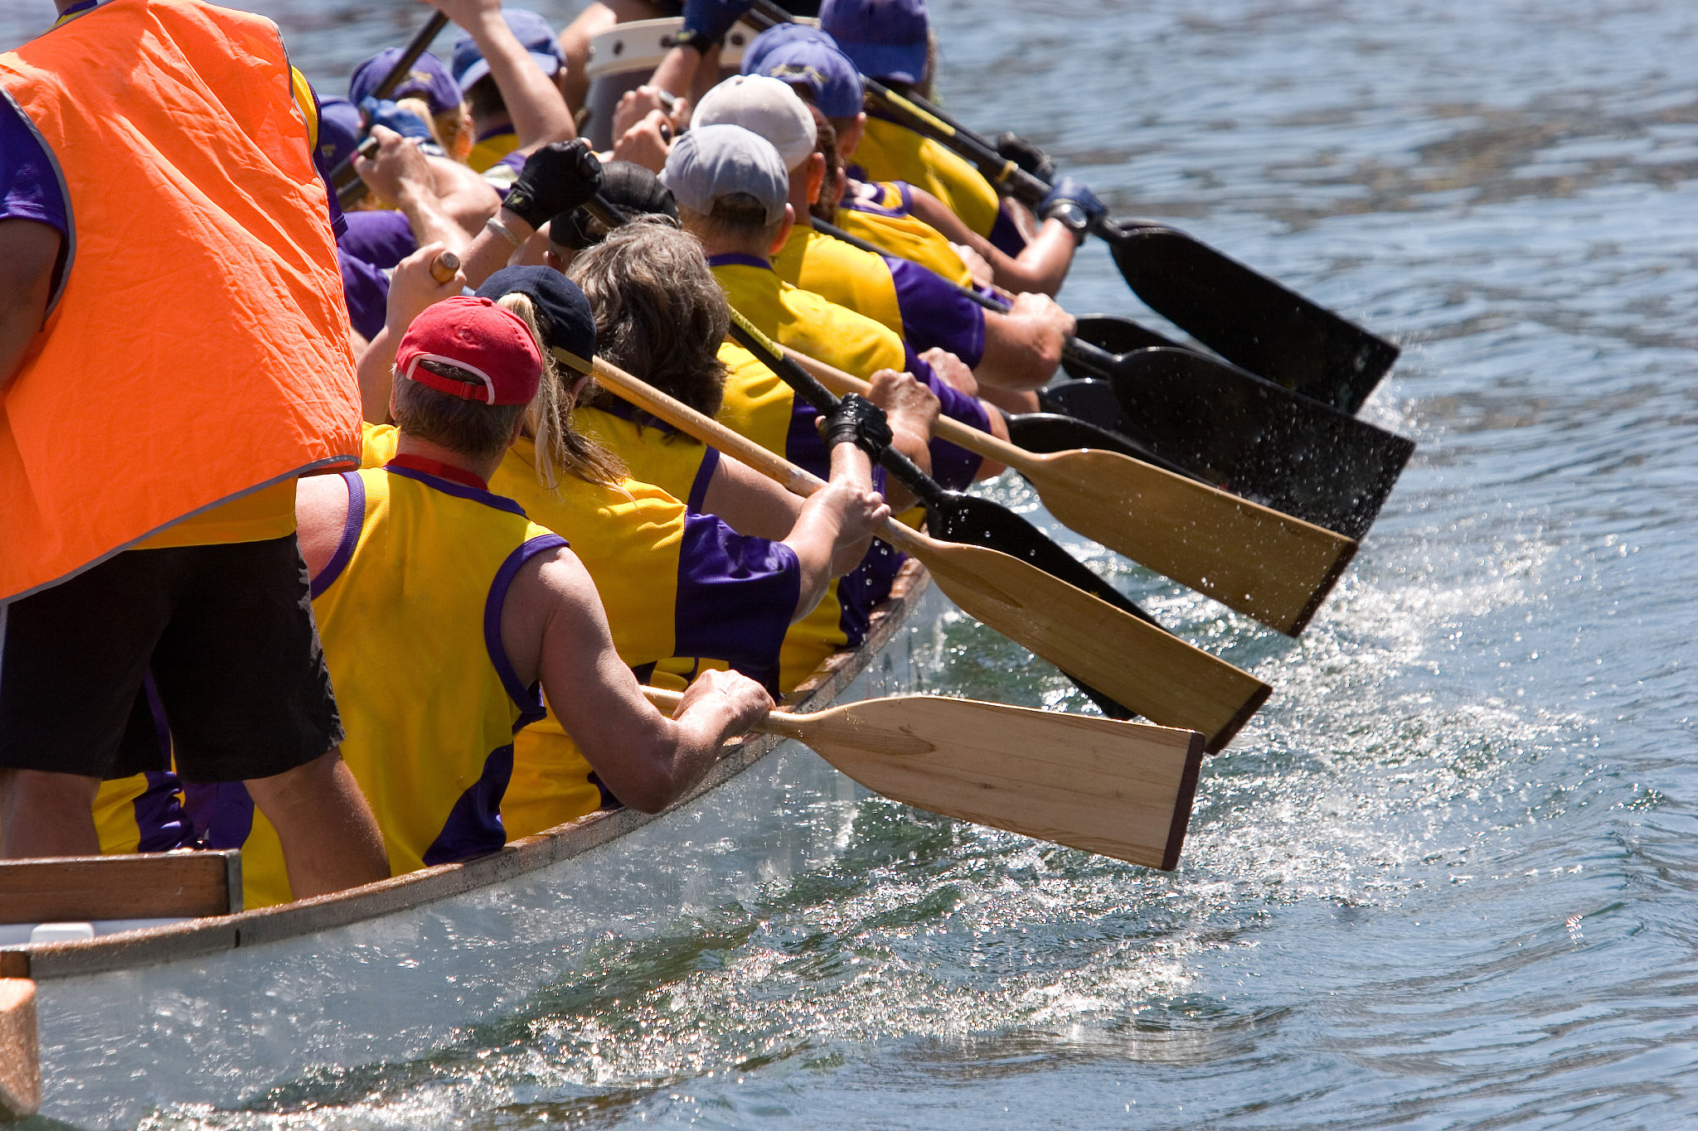
力的合成
生活中常见的多力作用
拔河
划龙舟
跨海大桥

Slide 8
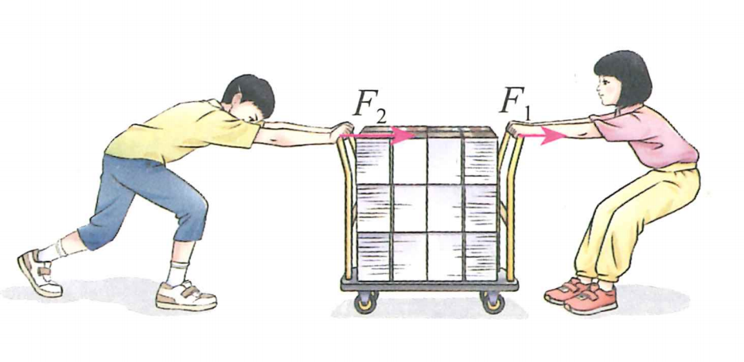
力的合成
想想议议
在搬运货物的时候，两个人同时对车施加沿水平方向的拉力F₁和推力F₂。此时，怎样计算拉力F₁和推力F₂的大小呢？又该怎样确定合力的方向呢？
两个人搬运货物

Slide 9
同一直线上二力的合成
要研究多个力的合成，可以从简单情况入手。同一直线上二力合成的情况最简单。
两个人搬运货物时，水平方向的直线上只受拉力F₁和推力F₂

Slide 10
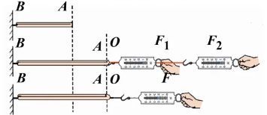
同一直线上二力的合成
演示 研究同一直线上二力的合成
1. 将橡皮筋一端固定，另一端与小圆环相连。把两个弹簧测力计分别通过细绳与小圆环相连后，沿水平方向向右拉橡皮筋，将小圆环拉至O点，标记下此时小圆环的位置，并记录两个弹簧测力计的示数F₁、F₂。
2.只用一个弹簧测力计拉橡皮筋，将小圆环再次拉到O点，记下弹簧测力计的示数F_{合。}
改变拉力F₁、F₂的大小，多做几次实验。将F_{合}与F₁、F₂的示数进行比较，并分析F_{合}与F₁、F₂的方向关系。

Slide 11
同一直线上二力的合成
演示 研究同一直线上二力的合成
实验数据：
次数 | F₁ |  | F₂ |  | F_{合}
 | 大小/N | 方向 | 大小/N | 方向 | 大小/N | 方向
1
2
3
实验结论：F_{合} = F₁ + F₂，F_{合}与F₁、F₂方向相同。

Slide 12
同一直线上二力的合成
演示 研究同一直线上二力的合成
3.用两个弹簧测力计沿相反的方向水平拉橡皮筋，标记下此时小圆环的位置O´，并记下两个弹簧测力计示数F´₁、F´₂。
4.再用一个弹簧测力计将小圆环拉到O´点，记下弹簧测力计的示数F´_{合}。
改变拉力F´₁、F´₂的大小，多做几次实验。将F´_{合}与F´₁、F´₂的示数进行比较，并分析F´_{合}与F´₁、F´₂的方向关系。

Slide 13
同一直线上二力的合成
演示 研究同一直线上二力的合成
实验数据：
次数 | F´₁ |  | F´₂ |  | F´_{合}
 | 大小/N | 方向 | 大小/N | 方向 | 大小/N | 方向
1
2
3
实验结论：F´_{合} = F´₁ - F´₂，F´_{合}与较大的力方向相同，与较小的力方向相反。

Slide 14
同一直线上二力的合成
演示 研究同一直线上二力的合成

Slide 15
同一直线上二力的合成
演示 研究同一直线上二力的合成
实验结论：
大量实验研究表明：同一直线上的两个力，如果方向相同，合力的大小等于这两个力的大小之和，合力的方向与这两个力方向相同；
如果方向相反，合力大小等于这两个力的大小之差，合力的方向与较大的力方向一致。

Slide 16
同一直线上二力的合成
演示 研究同一直线上二力的合成
思考与讨论
1. 为什么有时候计算出的合力数值大于实际测量的合力数值？
答：在试验过程中弹簧测力计未完全贴合水平方向的直线，存在夹角，导致测得的分力数值变大。
2. 在同一条直线上的合力一定大于分力，分力一定小于合力吗？
答：若分力方向相反，则合力一定小于其中较大的分力，可能小于其中较小的分力。
3. 在同一条直线上的合力一定小于分力，某个分力一定大于合力吗？
答：若分力方向相同，则合力大于任一分力。

Slide 17
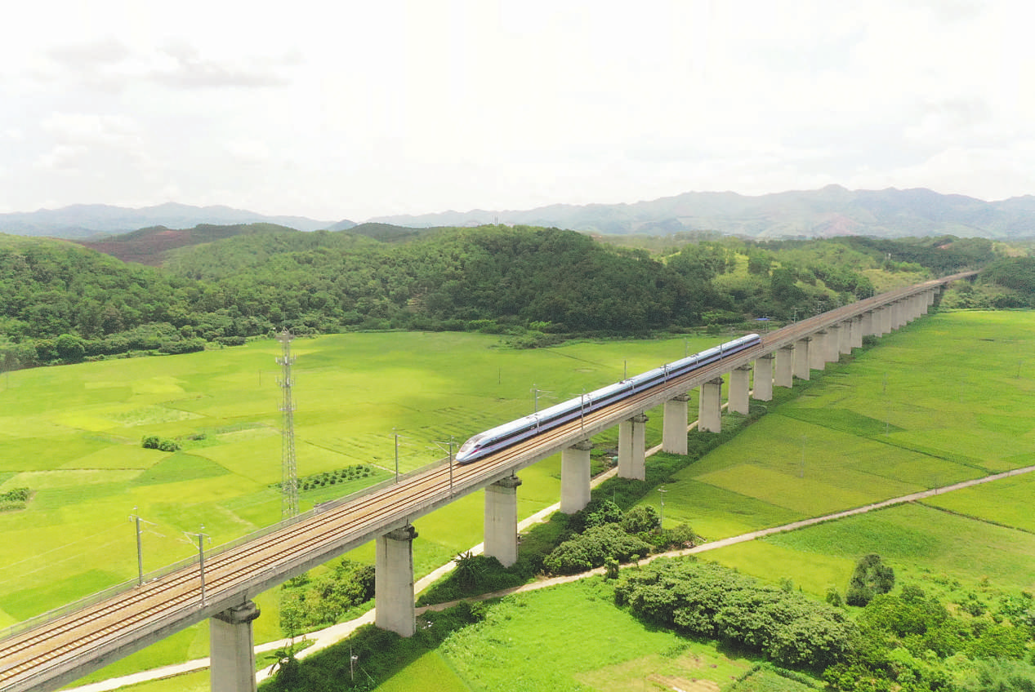
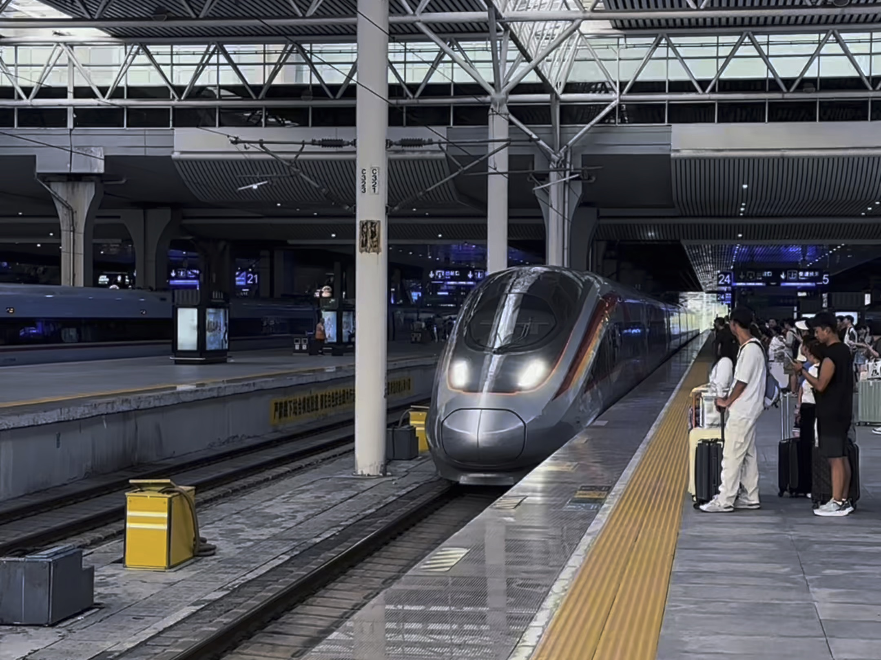
同一直线上二力的合成
利用同一直线上二力的合成规律解决问题
可以利用这一规律根据物体的受力情况判断物体的运动状态或根据物体的运动状态判断受力情况。
行驶在平直轨道上的列车，如果牵引力和阻力相等，则合力等于0，二力平衡，列车将做匀速直线运动。
行驶在平直轨道上的列车，如果牵引力小于阻力，则合力不为0，方向与列车前进方向相反，列车将做逐渐慢下来。

Slide 18
同一直线上二力的合成
利用同一直线上二力的合成规律解决问题
例 某同学练习排球垫球时，排球离开胳膊后竖直上升，到达最高点后竖直下落。已知排球所受重力约为2.7N，排球所受的空气阻力与速度大小有关，方向与运动方向相反。若排球在竖直上升过程中某时刻所受空气阻力的大小为0.5N，试计算排球此时所受合力的大小，并说明合力的方向。若竖直下落过程的某时刻所受空气阻力的大小也约为0.5N，则此时所受合力的大小和方向又是怎样的？
解 排球竖直上升时，受到的重力和空气阻力方向均竖直向下（如图所示），这两个力方向相同
$F_{合}=G+F_{阻=}2.7N+0.5N=3.2N$，方向竖直向下。
F_{阻}
G

Slide 19
同一直线上二力的合成
利用同一直线上二力的合成规律解决问题
例 某同学练习排球垫球时，排球离开胳膊后竖直上升，到达最高点后竖直下落。已知排球所受重力约为2.7N，排球所受的空气阻力与速度大小有关，方向与运动方向相反。若排球在竖直上升过程中某时刻所受空气阻力的大小为0.5N，试计算排球此时所受合力的大小，并说明合力的方向。若竖直下落过程的某时刻所受空气阻力的大小也约为0.5N，则此时所受合力的大小和方向又是怎样的？
F_{阻}
解 排球竖直下落时，受到的重力竖直向下，空气阻力竖直向上（如图所示），这两个力方向相反
$F_{合}=G−F_{阻=}2.7N−0.5N=2.2N$，方向竖直向下。
G

Slide 20
1．一个物体受到同一直线上两个力的作用，其中F₁=3N，F₂=4N，若用一个力等效代替这两个力，则这个力的大小可能是（ ）
A．1N B．7N
C．1N或7N D．无法确定
C

Slide 21
2．同学们学了“同一直线上二力的合成”后开展讨论，下面说法中正确的是（ ）
A．同一直线上两个力的合力可能小于其中任何一个力
B．同一直线上两个力的合力一定大于其中任何一个力
C．同一直线上两个力的合力一定小于其中任何一个力
D．同一直线上两个力的合力一定不为零
A

Slide 22
3. 如图所示，一木块放在水平桌面上，在水平方向受到F₁、F₂作用，木块恰好处于静止状态，其中F₁ = 15N，F₂=7N，F₁、F₂的合力为 N，木块所受的摩擦力为 N，方向 。
8
8
水平向左

Slide 23
合力
同一直线上二力的合成
力的合成
力的合成
二力方向相同，合力等于二力之和，方向与二力方向相同
同一直线上二力的合成
二力方向相反，合力等于二力之差，方向与较大的力方向相同

